Slide 1
УПРАВЛЕНИЕ ФЕДАРАЛЬНОЙ СЛУЖБЫ ПО НАДЗОРУ В СФЕРЕ ЗАЩИТЫ ПРАВ ПОТРЕБИТЕЛЕЙ И БЛАГОПОЛУЧИЯ ЧЕЛОВЕКА ПО ОМСКОЙ ОБЛАСТИ
Анализ профессиональной заболеваемости
работающих на территории Омской области
Заместитель начальника отдела санитарного надзора
Лысенко Марина Владимировна

Slide 2
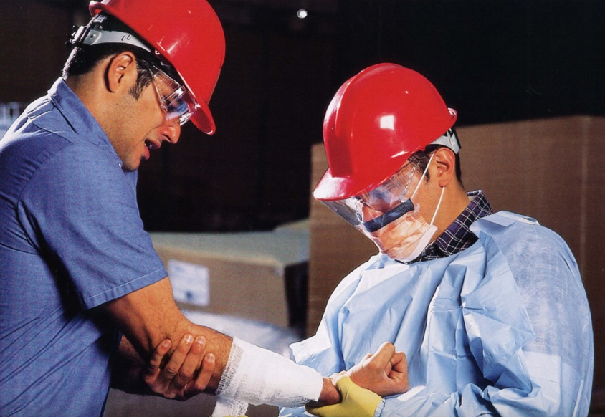
Профессиональные заболевания - это заболевания, развивающиеся в результате воздействия факторов риска, обусловленных трудовой деятельностью.
Критерии:
наличие связи с конкретным производственным фактором;
наличие причинно-следственных связей с производственной средой и профессией.

Slide 3
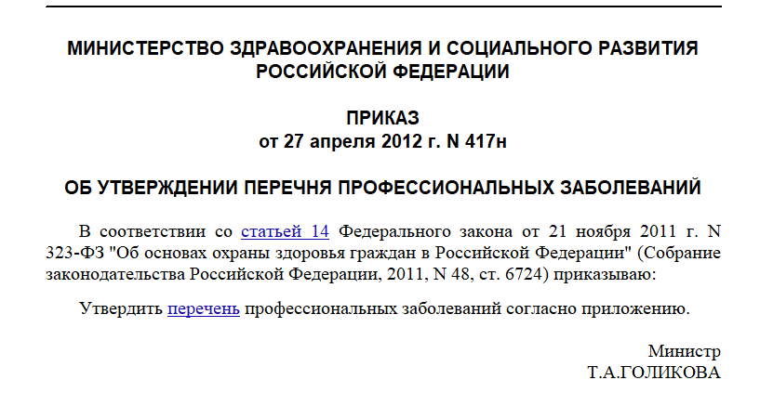
Основные группы:
острые и хронические интоксикации;
заболевания, вызванные промышленными аэрозолями;
заболевания, вызванные физическими факторами;
заболевания, связанные с физическими перегрузками и перенапряжением;
заболевания, вызываемые действием биологических факторов;
аллергические заболевания;
новообразования.

Slide 4
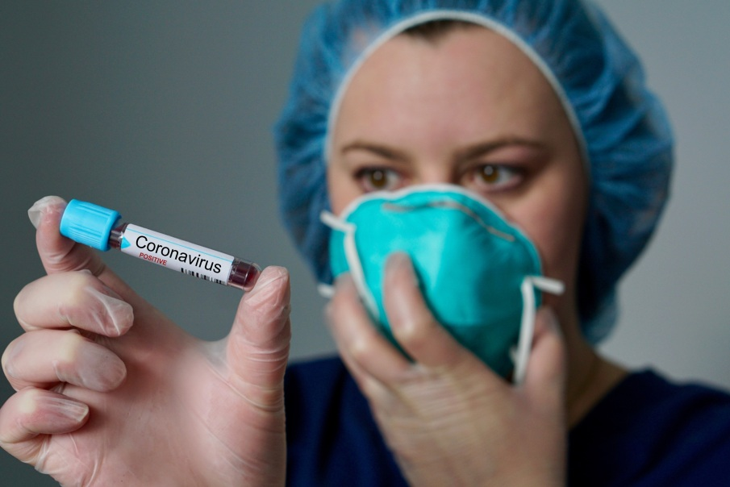
Санитарно-гигиеническая характеристика
условий труда
Специалистами подразделения гигиены труда за период 2019г. - 2022г. было составлено 183 санитарно-гигиенических характеристик условий труда:
2019 - 52
2020 - 51
2021 - 51
2022 - 29
Из них для медицинских работников с посмертным диагнозом «коронавирусная инфекция COVID-19» (вирус отнесен ко II группе патогенности) в 2020г. - 33, окончательный диагноз - 19; в 2021г. - 33, окончательный диагноз - 16, отдаленные последствия - 1; в 2022г. - 29, окончательный диагноз - 3, отдаленные последствия - 1.
В 2019г. с диагнозом «коронавирусная инфекция COVID-19» предварительные и окончательные диагнозы не устанавливались.
Острые профессиональные заболевания в последние 10 лет не регистрировались.

Slide 5
Динамика показателей за период 2019 – 2022 гг.
Установленные случаи | 2019г. | 2020г. | 2021г | 2022г.
Всего | 29 | 29 | 24 | 10
Муж/жен | 20/9 | 14/15 | 12/12 | 6/4
Из них установлен DS: короновирусная инфекция COVID-19 | 0 | 19 (посмертно) – 65,5% | 16 (посмертно), 1 чел. - отдаленные последствия, всего 17 – 70,8% | 3 (2 посмертно), 1 чел. - отдаленные последствия (жен)
Из них муж/жен | 0 | 9/10 | 7/10 | 0/3
Другие заболевания от общего числа установленных ПЗ от COVID-19 | 29/0 | 10 | 7 | 7
Из них муж/жен |  | 6/4 | 5/2 | 5/2
Всего подготовлено СГХ | 52 (в 55,7% установлен ЗД) | 51 (в 57% установлен ЗД) | 51 (в 47% установлен ЗД) | 29 (в 34,5% установлен ЗД)
Из них с предварительным диагнозом короновирусной инфекции COVID-19 | 0 | 33 (64,7% от общего числа подготовленных СГХ) | 33 (64,7% от общего числа подготовленных СГХ) | 3 (10,3% от общего числа подготовленных СГХ)

Slide 6
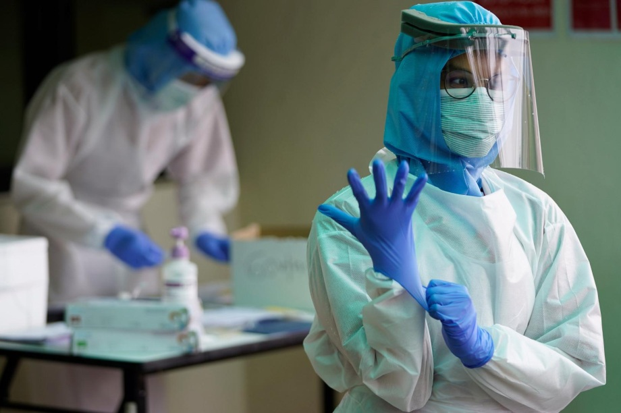
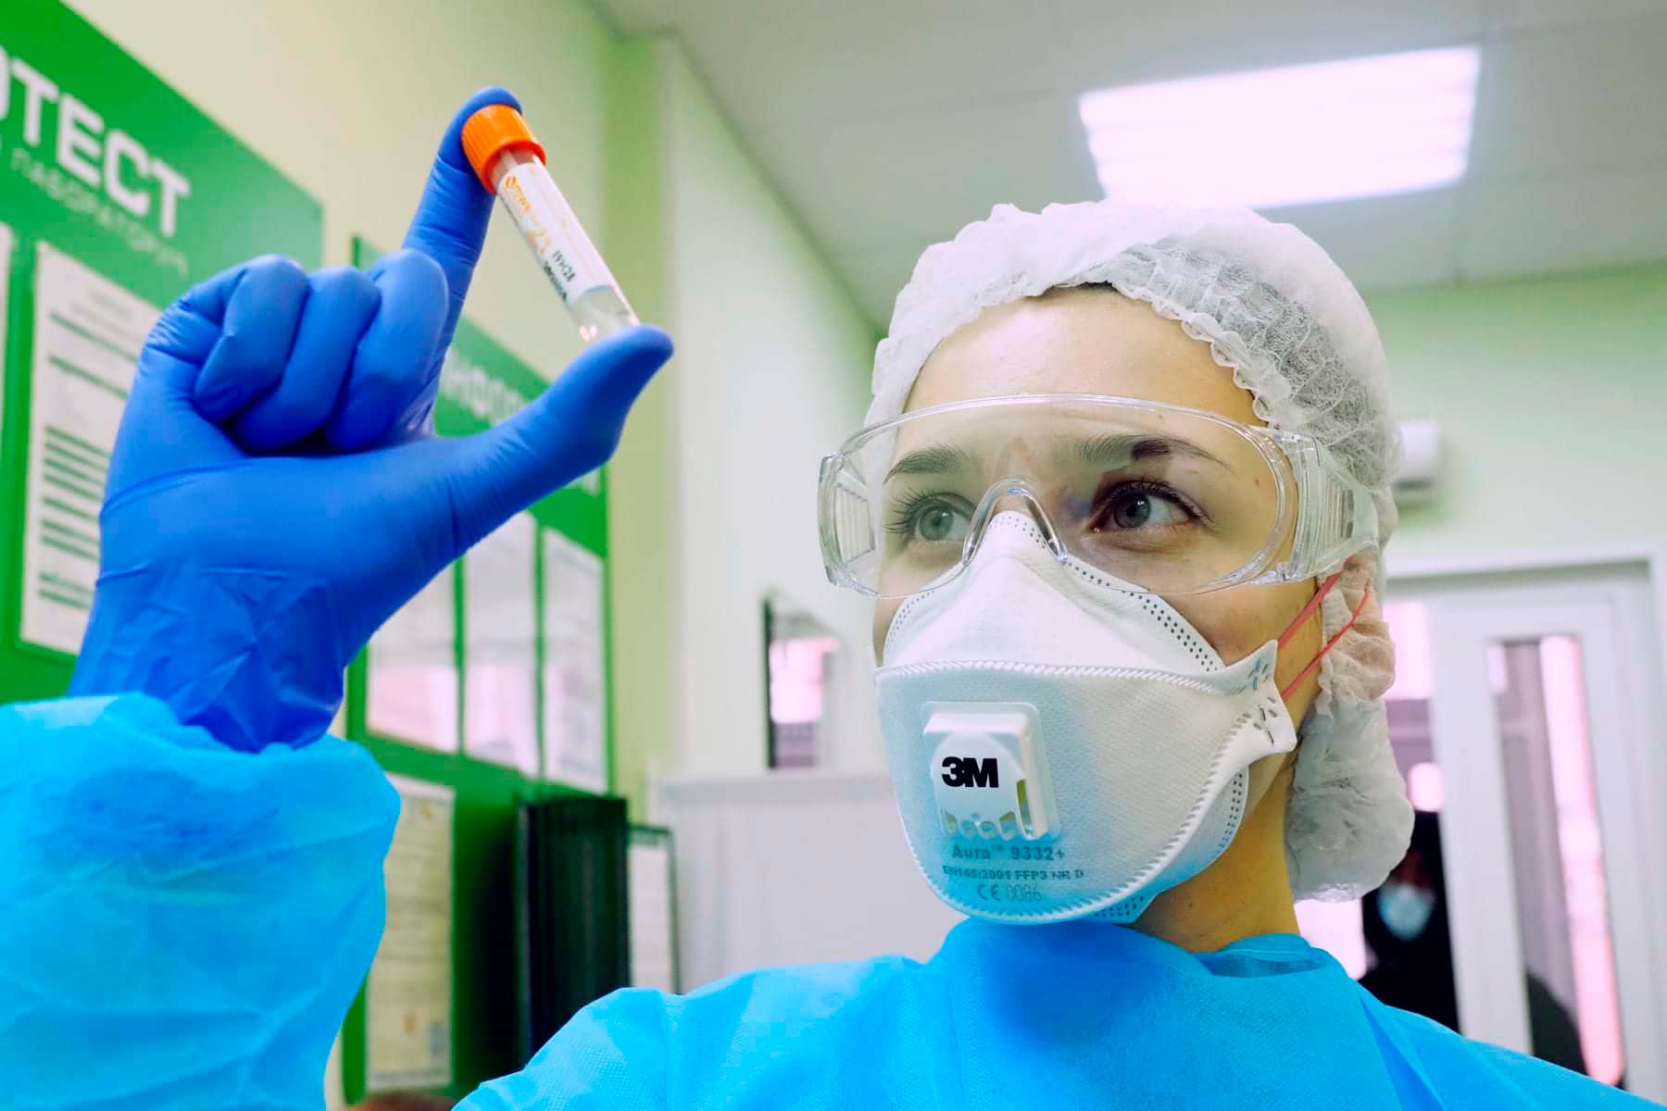
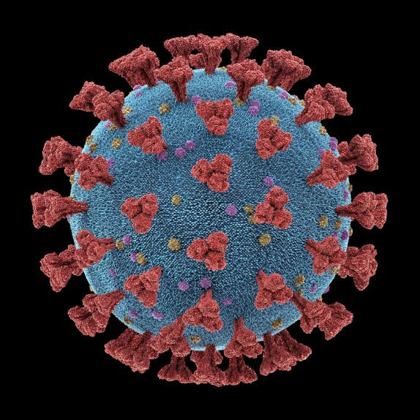
Основные профессии умерших от COVID-19 - главные врачи лечебных учреждений (БУЗОО «Шербакульская ЦРБ», БУЗОО «Поликлиника ГБ № 2»), заместитель главного врача БУЗОО «МСЧ № 4», врач эндоскопист, анестезиолог - реаниматолог, нейрохирург, педиатр, инфекционист, рентгенолог, физиотерапевт, фельдшеры ФАПов, медицинские сестры, водители скорой помощи, уборщики, слесарь-ремонтник, лифтер.
Максимальное количество заболевших зарегистрировано в БУЗОО «Городская клиническая больница №1 имени Кабанова А.Н.», БУЗОО «МСЧ №4», БУЗОО «Шербакульская ЦРБ», «Автобаза здравоохранения», БУЗОО «Таврическая ЦРБ», БУЗОО «Москаленская ЦРБ».

Slide 7
В 2020г. регистрировались профзаболевания с иными нозологическими формами - 10 (3 случая - инфильтративный туберкулез, 2 случая - хронического бруцеллеза, 2 случая - нейросенсорной тугоухости, по одному случаю - вибрационной болезни, токсико-пылевого бронхита, пояснично-крестцовой радикулопатии);
в 2021г. – 7 (2 случая тугоухости, 2 - вибрационной болезни, хронический бруцеллез, бронхиальная астма);
в 2022г. – 7 (пояснично-крестцовая радикулопатия, бронхиальная астма, вибрационная болезнь, тугоухость, 2 случая - инфильтративного туберкулеза).
Основной вклад в долю установленных профессиональных заболеваний в последние годы вносят промышленные предприятия нефтехимии, строительной отрасли, сельского хозяйства, пищевая отрасль, плавсостав.

Slide 8
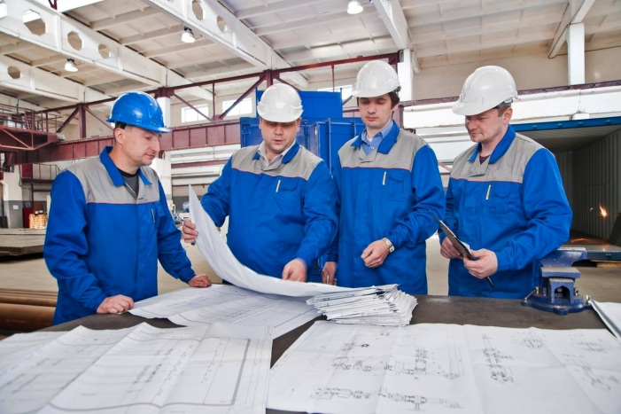
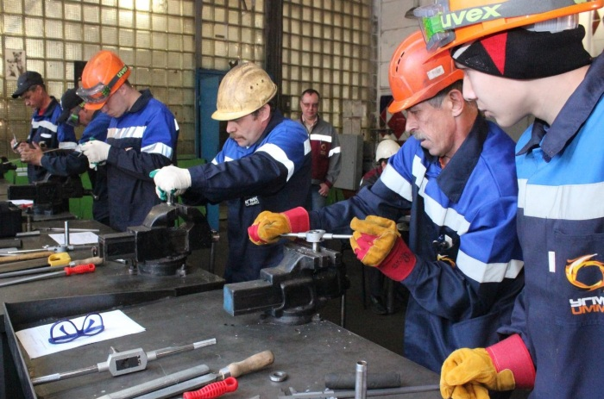
Профессиональная заболеваемость среди работающих
по предприятиям и отраслям области за 2010 - 2022гг.
№ | Предприятия | 2010 (95) | 2011 (76) | 2012 (50) | 2013 (52) | 2014 (42) | 2015 (44) | 2016 (40) | 2017 (19) | 2018 (26) | 2019 (29) | 2020 (29) | 2021 (24) | 2022 (10)
1 | Завод транспортного машиностроения (11) | 1 | 2 | 1 | 4 | 1 | 2 | - | - | - | - | - | - | -
2 | ФГУП им. Хруничева (6) | 2 | 1 | 1 | - | 1 | - | 1 | - | - | - | - | - | -
3 | ПО им. «Баранова» (3) | - | 2 | - | - | 1 | - | - | - | - | - | - | - | -
4 | ОАО Газпромнефть - ОНПЗ + нефтехимия (33) | 1 | 2 | 1 | 3 | - | 1 | 9 | 6 | 4 | - | 3 | 2 | 1
5 | ОАО «Омскшина», Матадор, Кордиан-Восток (19) | 2 | 3 | - | 1 | 1 | - | - | 1 | 10 | - | - | - | 1
7 | Строительные предприятия (53) | 10 | 12 | 2 | 6 | 4 | 4 | 3 | 4 | 1 | 6 | 1 | - | -
8 | Предприятия энергетики (30) | 8 | 9 | 3 | 1 | 3 | - | 4 | - | - | 2 | - | - | -
9 | Сельскохозяйственные предприятия и хозяйства, ветеринарная служба (99) | 30 | 21 | 11 | 8 | 7 | 7 | 4 | 3 | 3 | 2 | 3 | - | -
10 | Медицинские организации (79) | 7 | 4 | 3 | 2 | 6 | 7 | 2 | - | 1 | 3 | 21 | 18 | 5
11 | Предприятия пищевой промышленности (32) | 6 | 8 | 4 | 3 | 3 | - | 2 | - | 1 | 4 | - | 1 | -
12 | Жилищно-коммунальные хозяйства (5) | - | 1 | - | - | - | 1 | - | 1 | - | 2 | - | - | -
13 | ОАО «Иртышское речное пароходство» (87) и др. | 6 | 7 | 5 | 10 | 14 | 16 | 13 | 3 | 3 | 6 | - | 2 | 2
14 | Авиакомпании (20) | 5 | - | 7 | 4 | 1 | 1 | 1 | 1 | - | - | - | - | -
15 | Образование (1) | - |  | - | 1 | - | - | - | - | - |  | - | - | -
16 | Прочие (50) | 17 | 4 | 6 | 9 | - | 5 | 1 | - | 3 | 4 | - | 1 | -

Slide 9
Результаты контрольно-надзорных мероприятий
В 2019г. проведено проверок - 362, из них 180 в рамках планового надзора;
В 2020г. проведено проверок - 219, из них 67 в рамках планового надзора;
В 2021г. проведено проверок - 145, из них 72 в рамках планового надзора;
В 2022г. проведено проверок - 5.
В 2022г. удельный вес объектов, обследованных лабораторно, уменьшился с 75,8% до 44,1%, удельный вес превышений в воздухе рабочей зоны паров и газов уменьшился с 2,26% до 0%; удельный вес превышений в воздухе пылей и аэрозолей преимущественно фиброгенного действия так же уменьшился с 1,16% до 0%.
Удельный вес рабочих мест, не отвечающих санитарно-гигиеническим требованиям по физическим факторам, увеличился с 4,54% до 20,1% по шуму и по микроклимату с 0% до 1,08%; уменьшился по вибрации 0,2 до 0%; освещенности с 7,17% до 3,65%.
В связи с тем, что утратили силу СанПиН 2.2.4.3359-16 «Санитарно-эпидемиологические требования к физическим факторам на рабочих местах», которые применялись как методика проведения измерений ЭМП на рабочих местах пользователей ПЭВМ, измерения с 01.03.2021г. не проводятся.

Slide 10
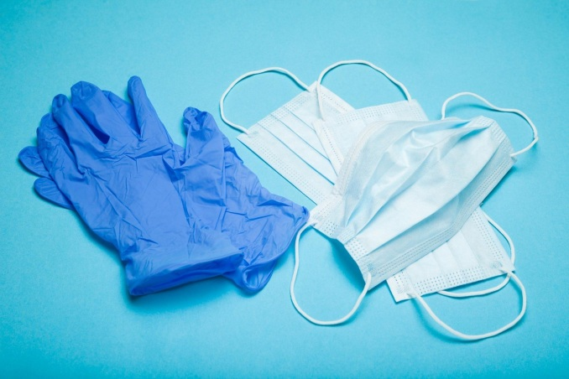
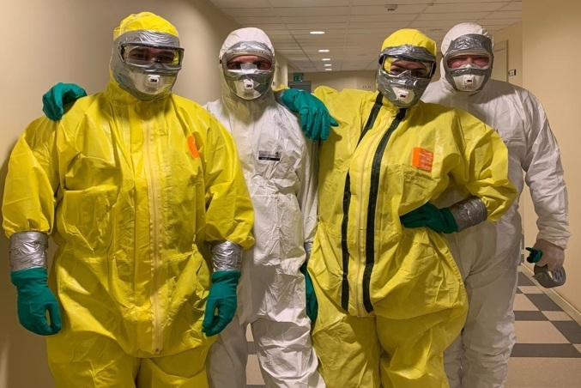
ПРИЧИНЫ ВЫСОКОЙ ПРОФЕССИОНАЛЬНОЙ ЗАБОЛЕВАЕМОСТИ:
не проведение ранней ПЦР диагностики у медицинских работников;
отсутствие профессиональной гигиенической подготовки у специалистов, занимающихся выполнением дезинфекционных мероприятий;
не применение спецодежды и СИЗ, обеспечивающих защиту от инфекции - применение фильтрующих полумасок (одноразовый респиратор), пневмошлемов при выполнении аэрозольных процедур;
использование очков для защиты глаз или защитных экранов, водонепроницаемых фартуков или специальных защитных комплектов);
не проведение в полном объеме дополнительных противоэпидемических мероприятий, направленных на предупреждение распространения COVID-19 (нарушения в работе «входного фильтра», отсутствие журнала учета термометрии, не проведение термометрии в течение рабочего дня и др.).

Slide 11
За выявленные нарушения составлено 24 протокола по статьям 6.3 ч.1; 6.3 ч.2 на БУЗОО «Городская клиническая больница № 1 имени Кабанова А.Н.», БУЗОО «МСЧ № 4», БУЗОО «Омская ЦРБ», БУЗОО «ГП № 4», МЦСМ «Евромед», БУЗОО «ГП № 10», БУЗОО «ГБ № 2» и др.
Материалы об административном правонарушении по ст. 6.3 ч.3 в отношении БУЗОО «Клиническая медико-санитарная часть № 9», ФБУ Центр реабилитации фонда социального страхования Российской Федерации «Омский» передавались в УМВД России по г. Омску для принятия решения в части наличия (отсутствия) в действиях юридических лиц состава преступления (в связи со смертью). В возбуждении уголовных дел, отказано за отсутствием состава преступления.

Slide 12
Ранее проводимая паспортизация производств, технологических процессов, цехов, участков, канцерогенных для человека в Омской области, с целью установления профессиональной онкологической заболеваемости, нашла свое отражение в Региональной программе Омской области «Борьба с онкологическими заболеваниями» на 2019 - 2024 годы, утвержденной Правительством Омской области (охват работников канцерогеноопасных производств обязательными периодическими осмотрами, подготовка медицинских специалистов по вопросам выявления и коррекции факторов риска онкологических заболеваний).

Slide 13
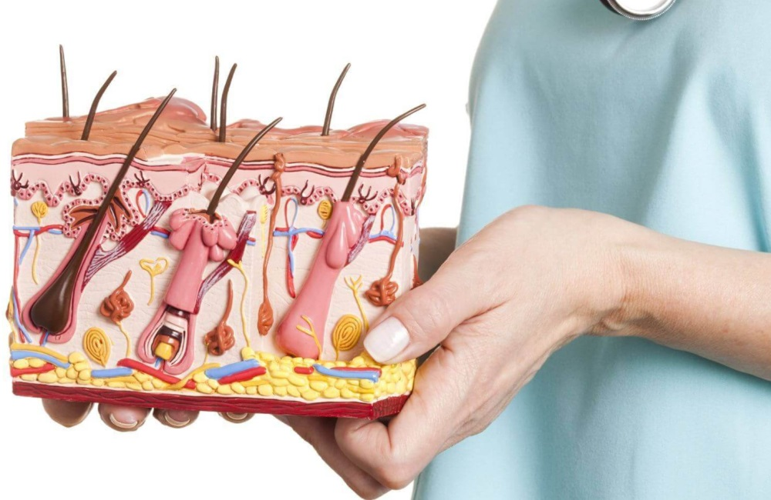
За период 2019-2022г. медицинской организацией (БУЗОО «ГП № 4») направлено одно извещение об установлении работнику предварительного диагноза профессионального рака, которое не подтвердилось.
Следует отметить, что при проведении предварительного осмотра лиц, контактирующих с канцерогенными веществами, согласно Приказа № 29-н, привлекается врач-дерматовенеролог, который осуществляет осмотр только на наличие папиллом, тем самым возможно пропуская профессиональную патологию.

Slide 14
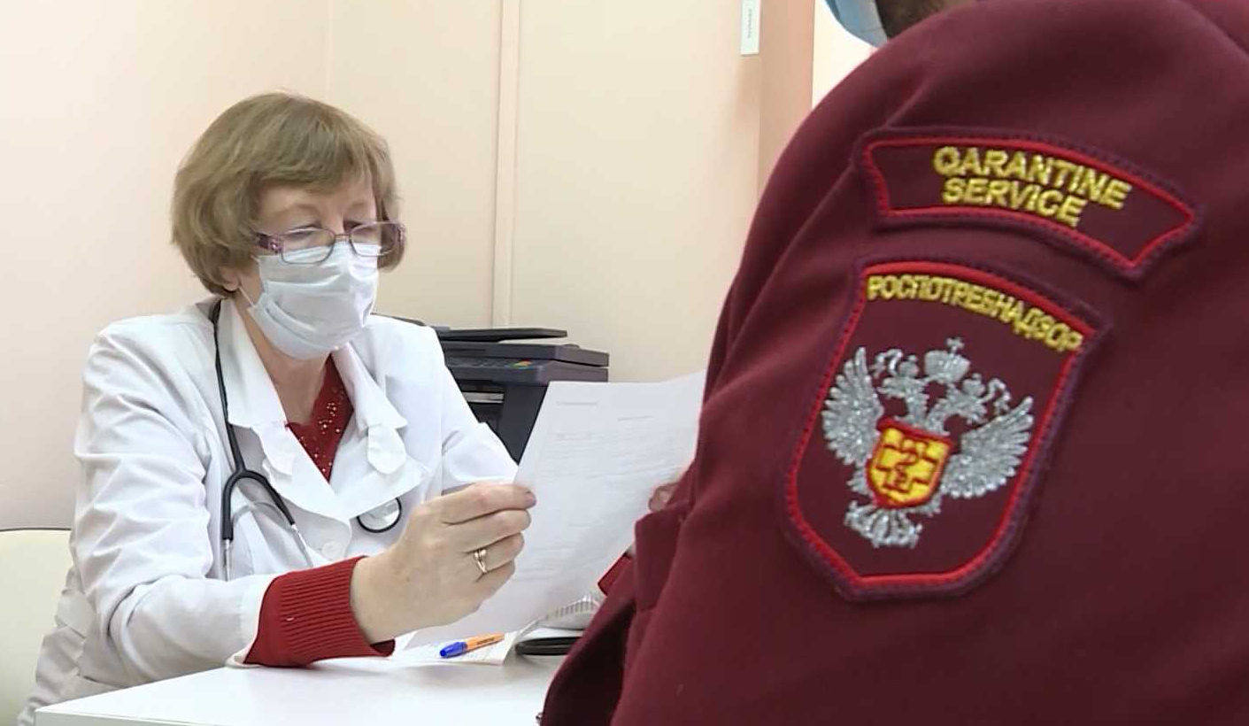
Специалисты Управления совместно с Министерством труда и социального развития Омской области принимают участие в формате круглого стола по обучению руководителей и специалистов предприятий и организаций всех форм собственности по вопросам улучшения условий труда, направленных на снижение рисков для здоровья в части профессиональных заболеваний, связанных с условиями труда.
К сожалению, нет рычагов влияния на выбор работодателем лечебного учреждения при организации медицинского осмотра, для которого главное это финансовая составляющая, не гарантирующая качество проведения и раннее выявление начальных форм профессионального заболевания. За последние 6 лет из частных лечебных учреждений поступило 6 извещений об установлении предварительного диагноза, последнее в 2020г.

Slide 15
С 01.03.2023г. прекратило действие Постановление Правительства Российской Федерации от 15 декабря 2000г. № 967 «Об утверждении Положения о расследовании и учете профессиональных заболеваний», в связи с вступлением в силу Постановления Правительства РФ от 05.07.2022 № 1206 «О порядке расследования и учета случаев профессиональных заболеваний работников», ряд изменений, как мы считаем, сократит нынешние показатели в разы.
Изменились условия работы комиссии по расследованию обстоятельств и причин возникновения у работника профессионального заболевания. В состав комиссии входят представители работодателей по прежним местам работы работника во вредных условиях труда; установлен срок завершения работы комиссии 30 дней, который может быть продлен на 30 дней в случае работы с архивными документами и проведения лабораторно-инструментальных исследований, которые комиссия вправе запросить; комиссия может прийти к заключению, что заболевание не связано с воздействием вредного производственного фактора и не составлять акт, при этом не все члены комиссии имеют обучение по охране труда, в том числе по вопросам профессиональной патологии.

Slide 16
Спасибо за внимание!

